Slide 1

Análise de Desempenho dos Aplicativos de Vantagens em Postos de Gasolina

Slide 2
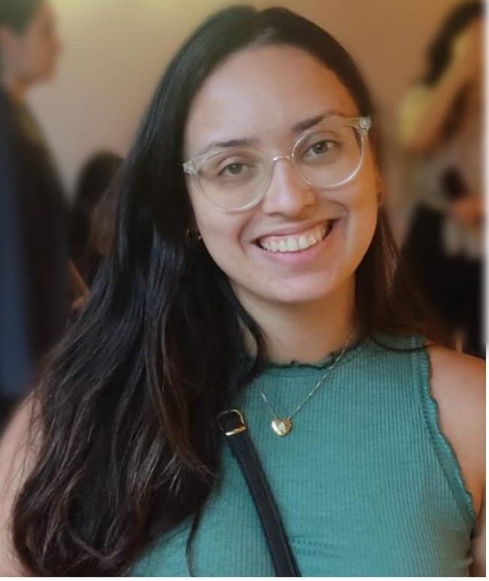
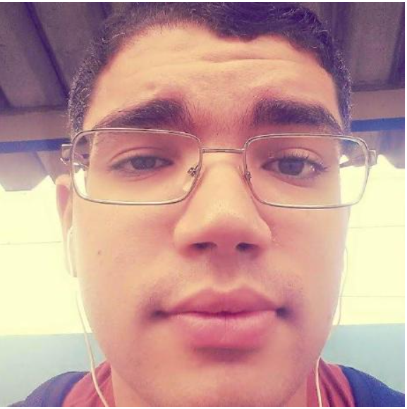
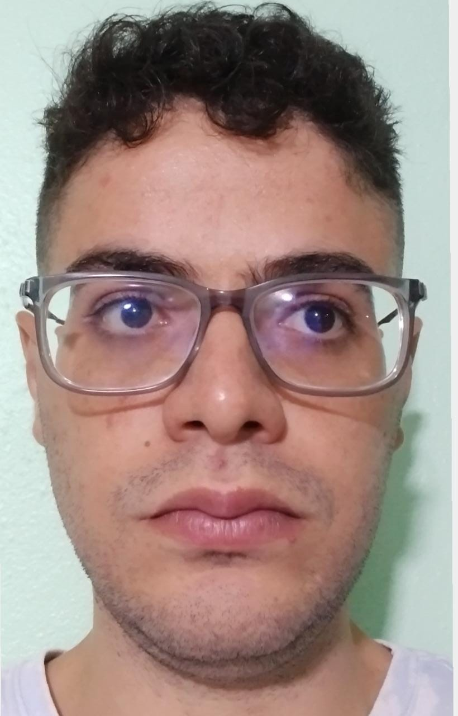
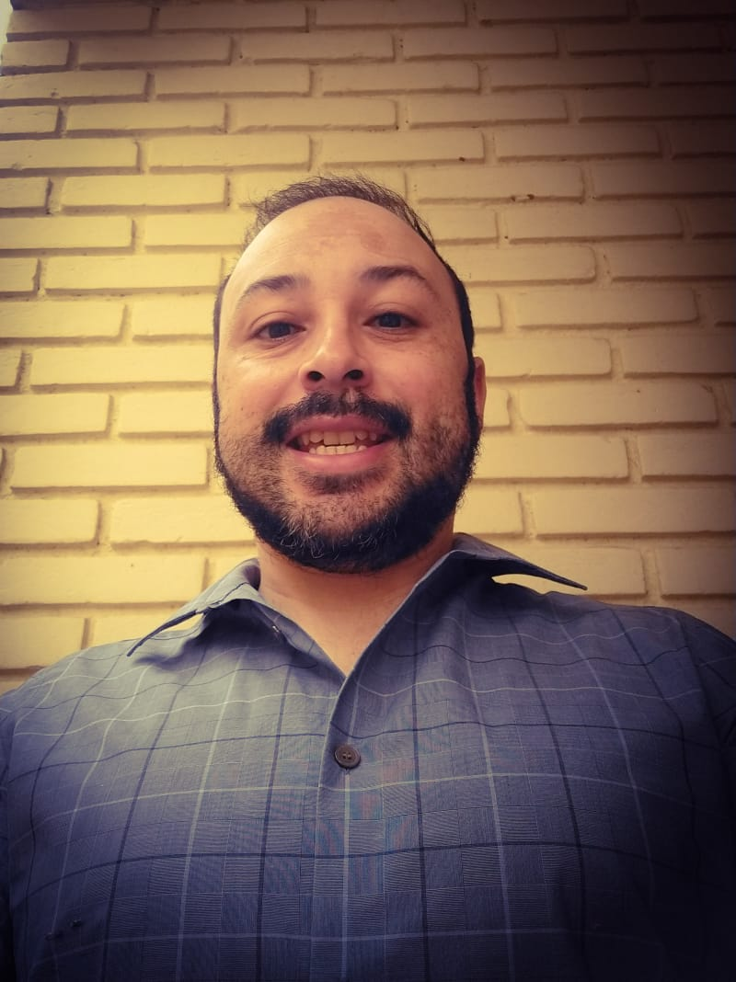
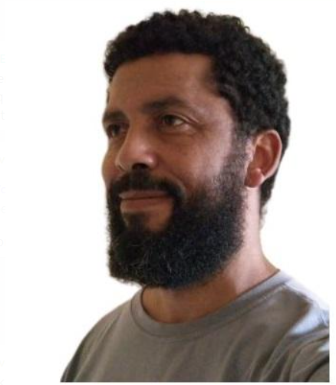
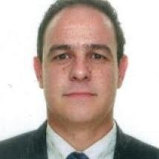
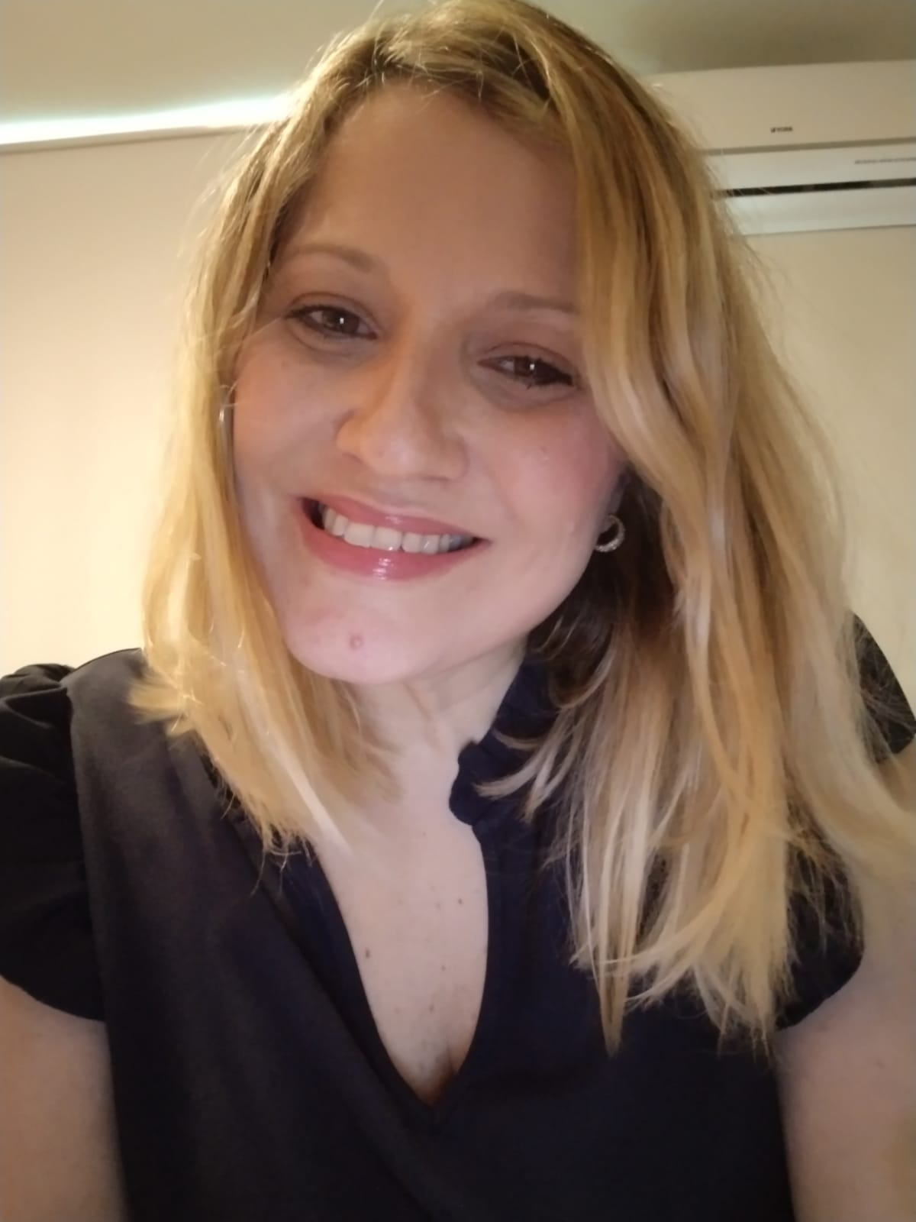
INTEGRANTES DA EQUIPE
ALLYSSIA NASCIMENTO
ERICK SOUZA
GABRIEL PROCÓPIO
CRISTIANE GIGLIO LAMAS
FERNANDO OLIVEIRA
JEVERSON SANTOS
TIAGO ALMANI

